Slide 1

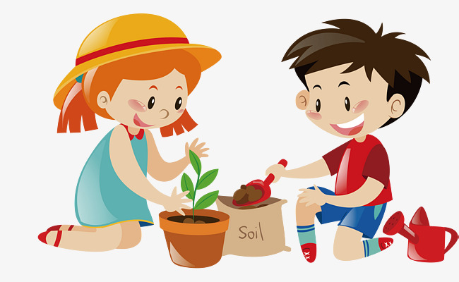
Я досліджую світ
Сьогодні
Урок
№30
Кімнатні рослини

Slide 2

Сьогодні
Кімнатні рослини
07.11.2021
Подумай.
Нещодавно ми ділили об’єкти на групи. Пригадайте, як називаються об’єкти, які створила людина?
А як називаються об’єкти, які створила природа?
Рукотворні.
Природні.

Slide 3

Сьогодні
Кімнатні рослини
07.11.2021
Розподіліть об’єкти на групи.
Рукотворний
Природний

Slide 4
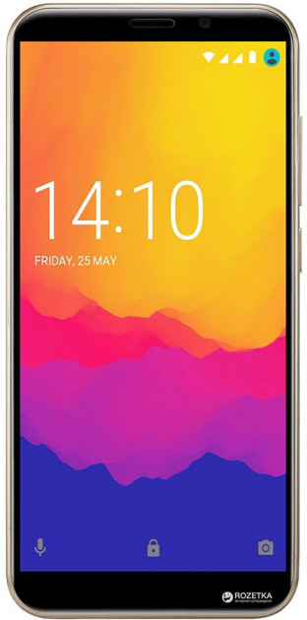
Сьогодні
Кімнатні рослини
07.11.2021
Розподіліть об’єкти на групи.
Рукотворний
Природний

Slide 5

Сьогодні
Кімнатні рослини
07.11.2021
Розподіліть об’єкти на групи.
Рукотворний
Природний

Slide 6
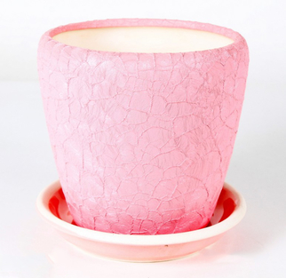
Сьогодні
Кімнатні рослини
07.11.2021
Розподіліть об’єкти на групи.
Рукотворний
Природний

Slide 7
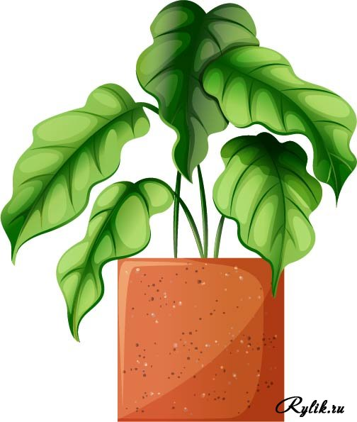
Сьогодні
Кімнатні рослини
07.11.2021
Відгадайте загадку.
Виростаєм на віконці,
Зацвітаємо на сонці,
Від водиці зеленієм,
Ми всі діточкам радієм.
Кімнатні рослини

Slide 8
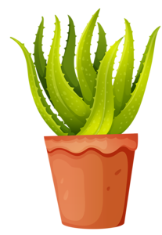
Сьогодні
Кімнатні рослини
07.11.2021
А до якої групи ви віднесли б кімнатні рослини?До рукотворної чи до природньої?
Як вони опиняються у горщику?
Чи потрібно за ними доглядати? Як?
Чи змогли б вони існувати на дворі взимку?

Slide 9

Сьогодні
Кімнатні рослини
07.11.2021
Словничок.
Рослини, які вирощують у кімнатних умовах називають кімнатними.

Slide 10
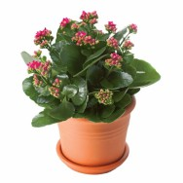
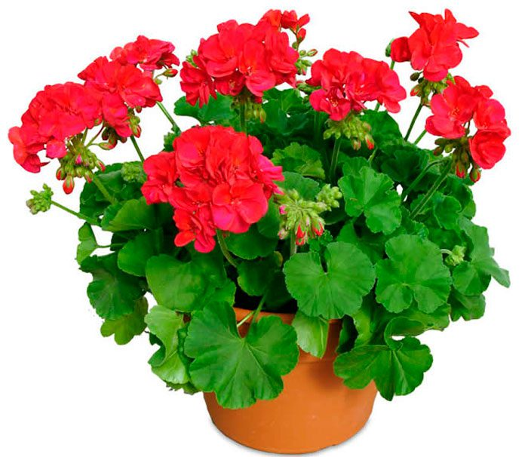
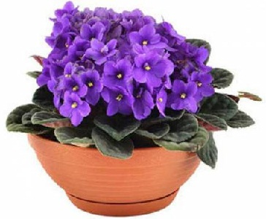
Сьогодні
Кімнатні рослини
07.11.2021
Кімнатні рослини поділяють на кілька груп.
1. Рослини, які мають гарні квіти.
Герань
Фіалка
Каланхое

Slide 11
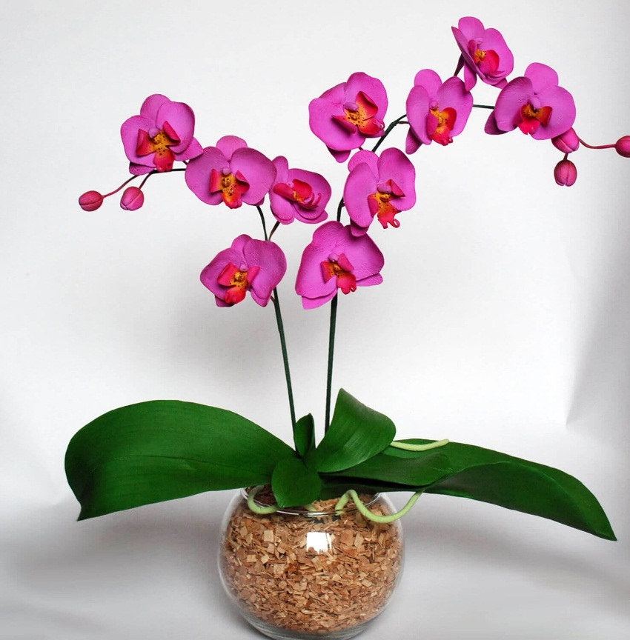
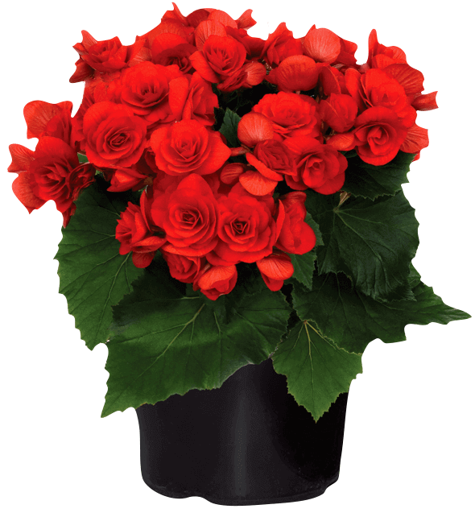
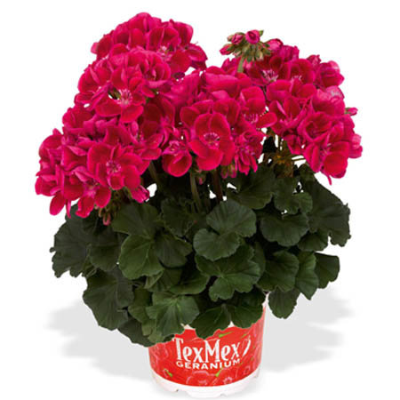
Сьогодні
Кімнатні рослини
07.11.2021
Рослини, які мають гарні квіти.
Орхідея
Бегонія
Пеларгонія

Slide 12
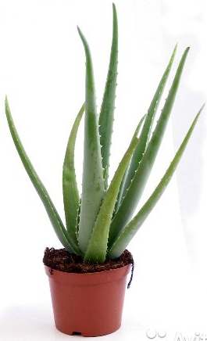
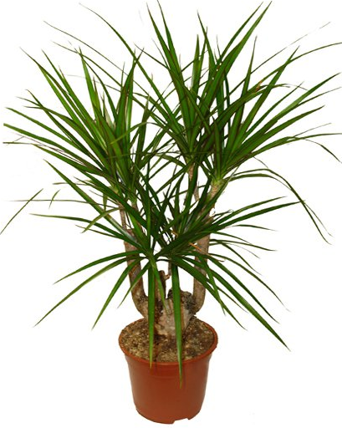
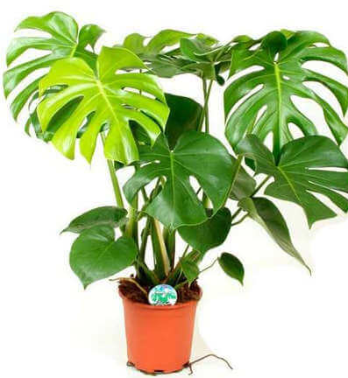
Сьогодні
Кімнатні рослини
07.11.2021
2. Рослини з гарним листям.
Монстера
Алое
Драцена

Slide 13
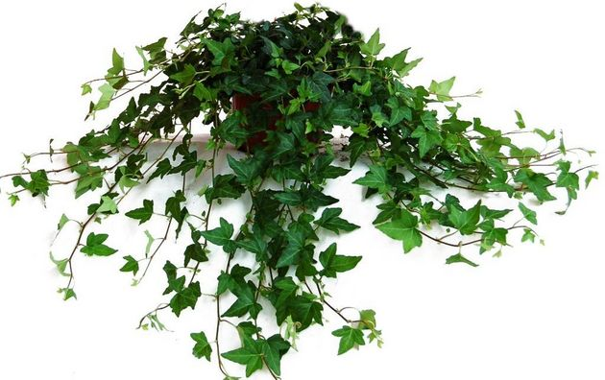
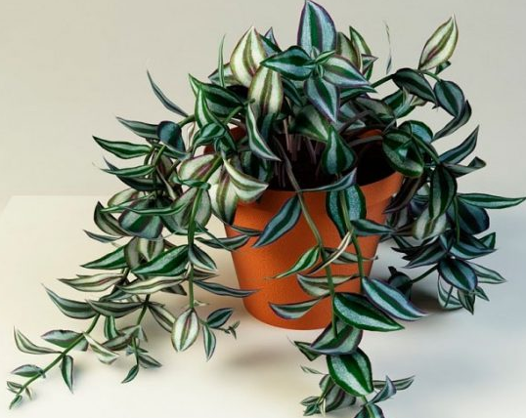
Сьогодні
Кімнатні рослини
07.11.2021
3. Рослини, що в’ються і звисають.
Традесканція
Плющ

Slide 14
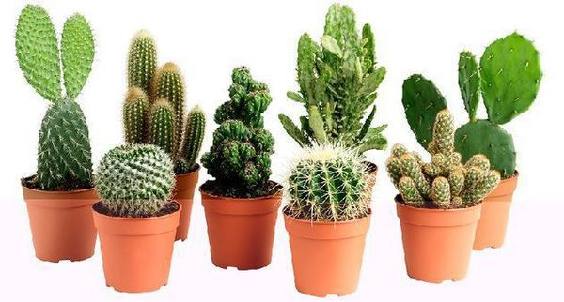
Сьогодні
Кімнатні рослини
07.11.2021
4. Кактуси.

Slide 15
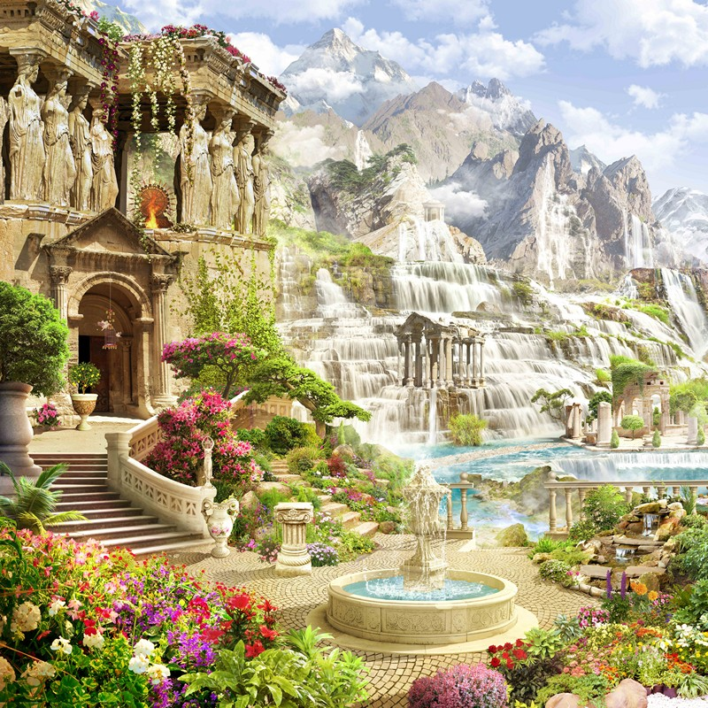
Сьогодні
Кімнатні рослини
07.11.2021
Цікаво знати.
У домашніх умовах рослини почали вирощувати ще в Давній Греції. Спочатку це були лікарські рослини, потім їх почали використовувати для окраси приміщення.

Slide 16
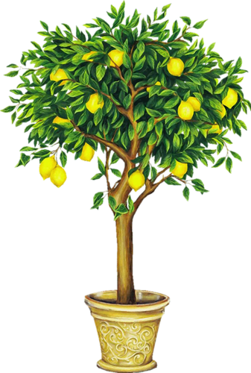
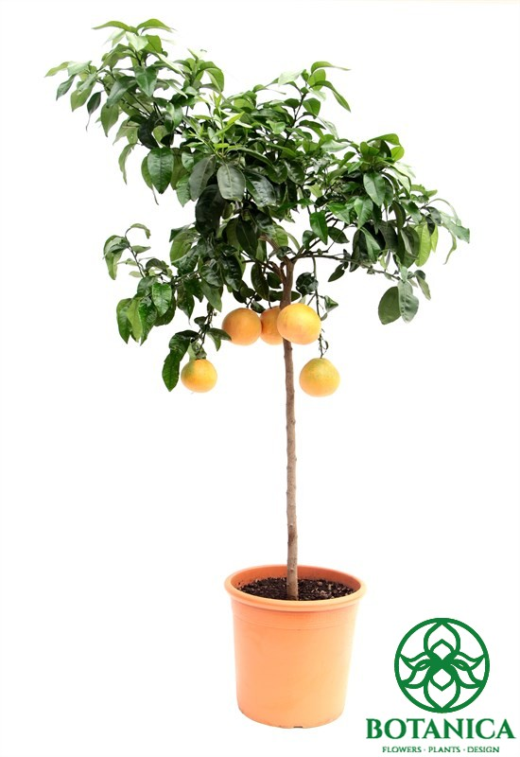
Сьогодні
Кімнатні рослини
07.11.2021
Цікаво знати.
Більшість кімнатних рослин — жителі теплих країн. Майже 200 років тому вони були привезені мандрівниками й колекціонерами з інших країн. Першими екзотичними рослинами були лимони та апельсини. Вирощували їх вдома в оранжереях лише багаті люди.

Slide 17

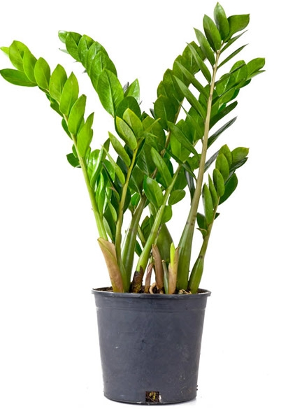
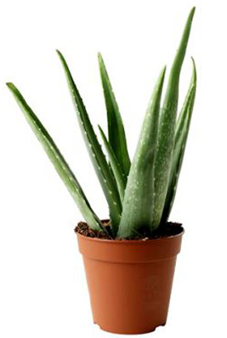
Сьогодні
Кімнатні рослини
07.11.2021
Чому люди вирощують кімнатні рослини?
Прикрашають
Лікують

Slide 18
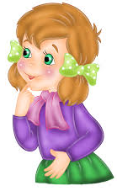
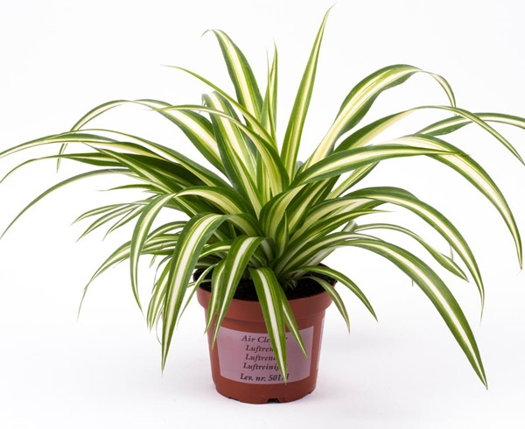
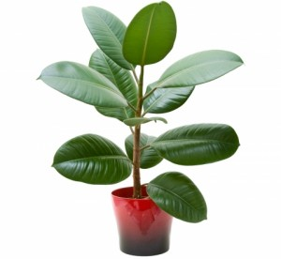
Сьогодні
Кімнатні рослини
07.11.2021
Чому люди вирощують кімнатні рослини?
Очищають повітря
Збирають пил

Slide 19

Сьогодні
Кімнатні рослини
07.11.2021
Робота в зошиті с. 48-49.

Slide 20
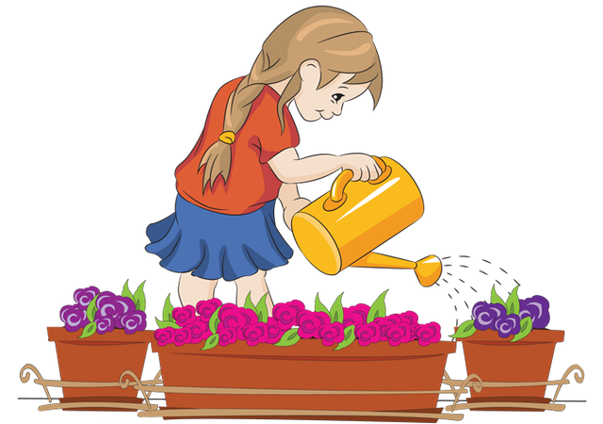
Сьогодні
Кімнатні рослини
07.11.2021
Висновок.
Кімнатні рослини створюють красу і затишок у нашій оселі, очищують повітря. Багато рослин використовуються як ліки.
Робота за підручником с.65-66.

Slide 21
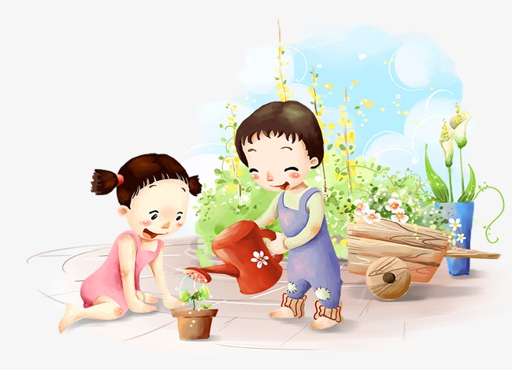
Сьогодні
Кімнатні рослини
07.11.2021
Гра «Пантоміма».
Покажіть за допомогою пантоміми квітку, яку перекинула із вікна кицька.
Покажіть за допомогою пантоміми квітку, яку поливають, доглядають за нею.
Покажіть за допомогою пантоміми квітку, яку поливають, доглядають за нею.
Покажіть за допомогою пантоміми квітку, котру не поливають.

